Slide 1
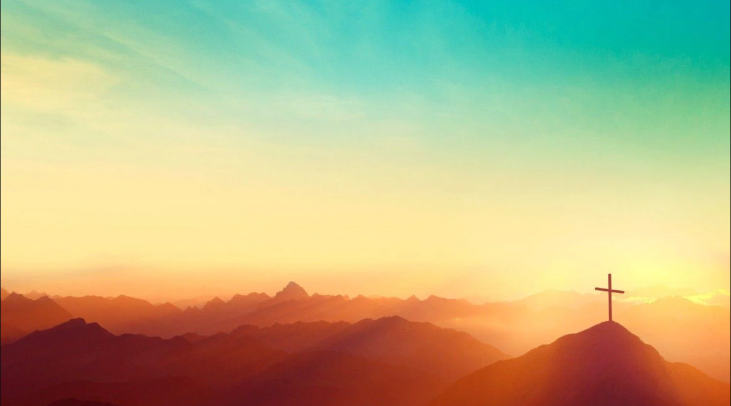
TRỌN ĐỜI TÔI

Slide 2
Trọn đời tôi dâng lên Thiên Chúa, cảm tạ Chúa nhân từ.
Tôi hát lên giống như Đa-Vít xưa. (x2)

Slide 3
Tôi sẽ hát, tôi ngợi ca!
Hát ca ngợi Chúa tôi yêu kính.
Tôi sẽ hát, tôi ngợi ca!
Hát ca ngợi Chúa tôi nhân từ!

